Slide 1

QQ：263900239

Slide 2

语文 六年级 上册
语文园地
第一课时
第二课时

Slide 3
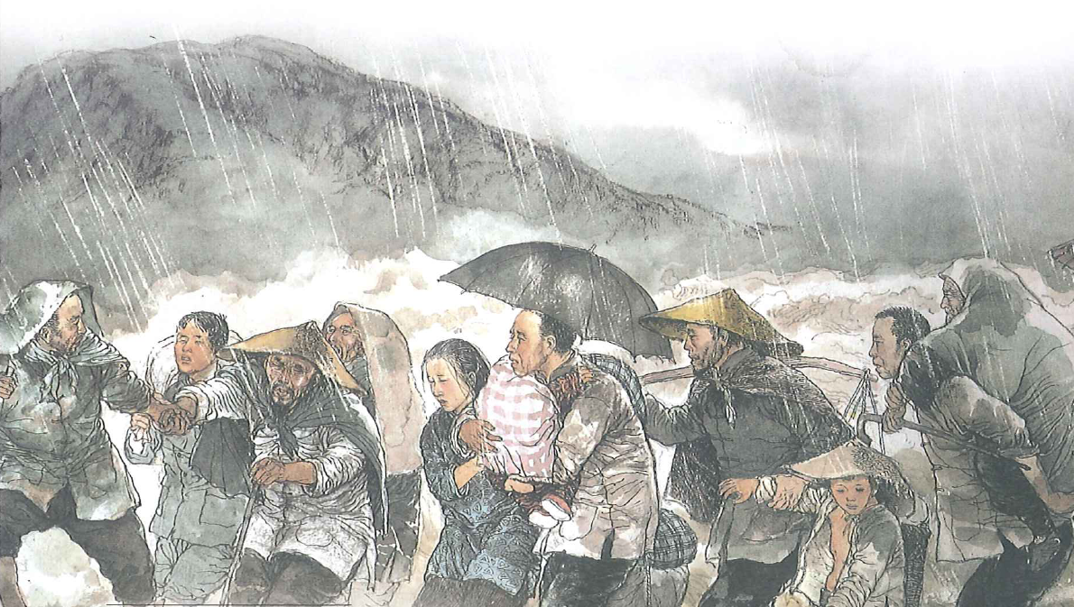
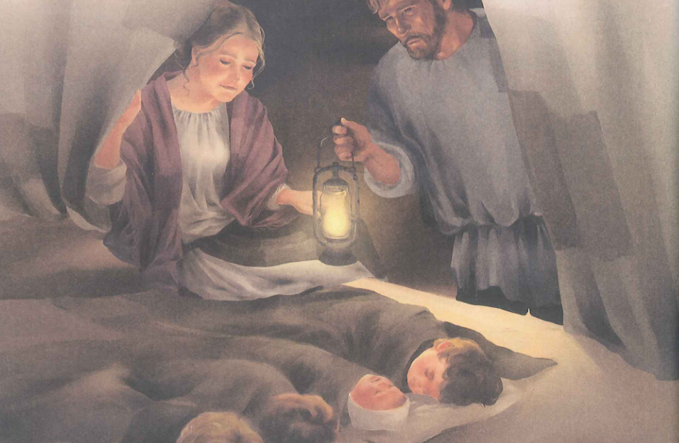
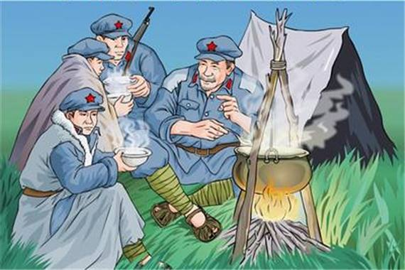
第一课时
学完本单元的小说，我们感受到了人性的光辉，也感受到忠于革命的崇高品质。

Slide 4

交流平台
在这个单元的学习中，我们是怎样理解小说中的人物形象的呢？结合课文说一说。

Slide 5

这个单元的三篇课文都是小说。小说一般有比较鲜明的人物形象，如《桥》中的老支书、《穷人》中的桑娜。怎样理解小说的人物形象呢？我们以《穷人》为例谈一谈。
留意人物的语言、动作、心理活动，可以帮助我们深入地理解人物形象。如，关注写桑娜语言、动作、心理的内容，可以感受到她对丈夫的担忧、体贴，以及对邻居的关心。

Slide 6


我们还可以通过小说的情节感受人物形象。从桑娜把两个孤儿抱回家的情节中，可以体会到她宁可自己受苦也要照顾孤儿的善良。
小说还会借环境描写来突显人物形象。《穷人》把故事安排在一个风雨大作、又黑又冷的夜晚，有利于表现穷人生活的艰难，反衬桑娜夫妇的善良以及他们内心世界的富有。关注小说的环境描写，也有利于我们深入地理解人物形象。
Notes:
If? 本单元的课文中有很多这样的语句，值得我们品味、
积累。
词句段运用“
)元旦快到了，为元旦联欢会设计一个海报吧。要有打动人的宣传语，还可
以配上好看的图画，看看谁制作的海报最吸引人。
.#
IE 餘 德 罐

Slide 7
在以后的小说阅读中，我们可以多关注人物的语言、动作、心理等描写，以及小说的情节与环境描写，从而深入感受人物形象。

Slide 8

词句段运用
经典情节往往因为鲜明的人物形象而让人印象深刻。在《三国演义》中，哪些人物的经典情节让你印象深刻呢？
料事如神的诸葛亮、关羽斩华雄

Slide 9
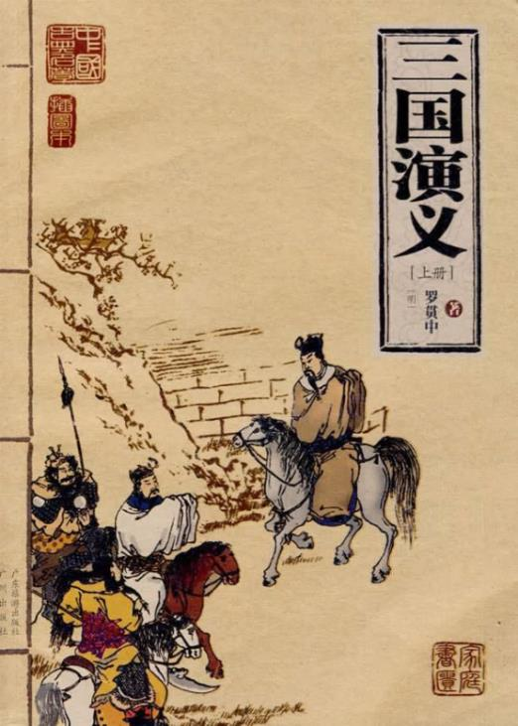
《三国演义》简介
《三国演义》描写了从东汉末年到西晋初年之间近105年的历史风云。全书反映了三国时代的政治军事斗争，反映了三国时代各种社会矛盾的转化，并概括了这一时代的历史巨变，塑造了一批叱咤风云的三国英雄人物。

Slide 10
“长坂桥张飞退曹军”是《三国演义》中的一个经典情节。描述的是：曹操亲率大军在长坂坡追上了仓皇南撤的刘备。在混战中，赵云及两位夫人与刘备失散。麋芳认为赵云已投降曹操，刘备并不相信，但张飞却信以为真。于是，张飞带着二十多名骑兵来到了长坂桥前。此时，赵云怀抱刘禅再度杀入重围。张飞让赵云赶紧过桥，自己单人独骑立于长板桥边。他面对的是曹操亲自率领的数十万大军。张飞大吼曹军一片混乱，一起向西败退。见于《三国演义》第四十二回。

Slide 11
思考：从哪些地方能感受到张飞的神勇之气？
张飞睁圆环眼，隐隐见后军青罗伞盖、旄钺旌旗来到，料得是曹操心疑，亲自来看。飞乃厉声大喝曰:“我乃燕人张翼德也!谁敢与我决一死战?”声如巨雷。曹军闻之，尽皆股栗。

Slide 12
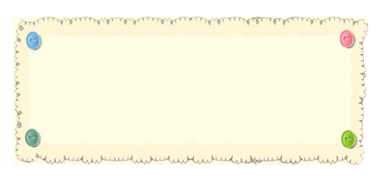
飞乃厉声大喝曰:“我乃燕人张翼德也!谁敢与我决一死战?”声如巨雷。
正面描写
侧面描写
曹军闻之，尽皆股栗。

Slide 13
第二课时
词句段运用
读一读，体会人物复杂的内心世界。

Slide 14
体恤丈夫
又害怕丈夫突然回来
责问自己
做好决断
桑娜脸色苍白，神情激动。她忐忑不安地想：“他会说什么呢？这是闹着玩的吗？自己的五个孩子已经够他受的了……是他来啦？……不，还没来！……为什么把他们抱过来啊？……他会揍我的！那也活该，我自作自受……嗯，揍我一顿也好！”
这段话是用什么方法来刻画人物内心不安的？
省略号、问号、叹号

Slide 15
为战友心痛
担心暴露
不忍心看
忍不住不看
盼望出现奇迹
心如刀绞
我的心紧缩着，我担心这个年轻的战士会实在忍耐不住突然跳起来，或者突然叫出声来。我几次回过头来，不敢朝他那儿看，不忍看着我的战友被活活烧死，但是我又忍不住不看。我心里像刀绞一般，眼泪模糊了我的眼睛。
“我”内心痛苦的变化
背景：原文记叙了发生在朝鲜战场上的革命故事，邱少云在执行潜伏任务时，潜伏的茅草丛被敌人用燃烧弹打着，自己燃烧了起来，但为了整个斗争的胜利，他一动不动，在烈火中壮烈牺牲。

Slide 16

写一写
在生活中，你有没有做过错事，想认错又不敢，或想做好事又不好意思做的经历？写一写内心经历这些事时的心理变化过程。

Slide 17
范 例
路灯亮了，我的心咯噔一下：糟了，这回又晚了。我慌慌张张向家里跑去。一路上，爸爸黑边眼镜后面那双严厉的眼睛，不时出现在我眼前。我忐忑不安，心里七上八下，像揣着一只小兔子似的。我匆匆地一路小跑，心里不住地埋怨自己：前几天爸爸刚说过，放学后要直接回家，不要到别处去玩。可是我刚遵守了几天，就又忘记了。这回爸爸一定会特别生气，说不定还要揍我呢。

Slide 18

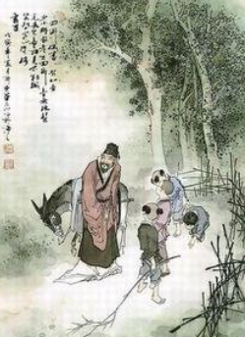
日积月累
回乡偶书
[唐]贺知章
少小离家老大回，
乡音无改鬓毛衰。
儿童相见不相识，
笑问客从何处来。

Slide 19
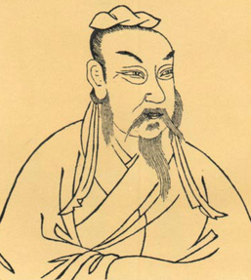
贺知章，字季真，号四明狂客，唐越州（今绍兴）永兴（今浙江萧山）人，贺知章诗文以绝句见长，除祭神乐章、应制诗外，其写景、抒怀之作风格独特，清新潇洒，著名的《咏柳》《回乡偶书》两首诗脍炙人口，千古传诵，今尚存录入《全唐诗》共19首。

Slide 20
写作背景
贺知章在唐玄宗天宝三年（744年），辞去朝廷官职，告老返回故乡时，已八十六岁。此时距他离开家乡已有五十多个年头。人生易老，世事沧桑，他心头有无限感慨，于是写下了这组诗。

Slide 21
自由读诗，理解诗句大意。
回乡偶书
[唐]贺知章
少小离家老大回，
乡音无改鬓毛衰。
儿童相见不相识，
笑问客从何处来。
疏落、减少。
脸旁靠近耳朵的头发。
shuāi

Slide 22
诗歌大意
我年少时离开家乡，到迟暮之年才回来。我的乡音虽未改变，鬓角的毛发却已斑白。
家乡的儿童们看见我，没有一个认识我。他们笑着询问我：这客人是从哪里来的呀？

Slide 23

多种形式朗读古诗，试着在多读的基础上背诵积累古诗。
回乡偶书
[唐]贺知章
少小离家老大回，
乡音无改鬓毛衰。
儿童相见不相识，
笑问客从何处来。
同桌练读
齐读

Slide 24



QICAIKETANG
七彩课堂 伴你成长

